Slide 1





Canción: Herida de amor
Interprete: Tamara
Imágenes: Google

Slide 2

Herida de amor, desde que yo vi, Perdí la cabeza, se fue tras de ti,

Slide 3
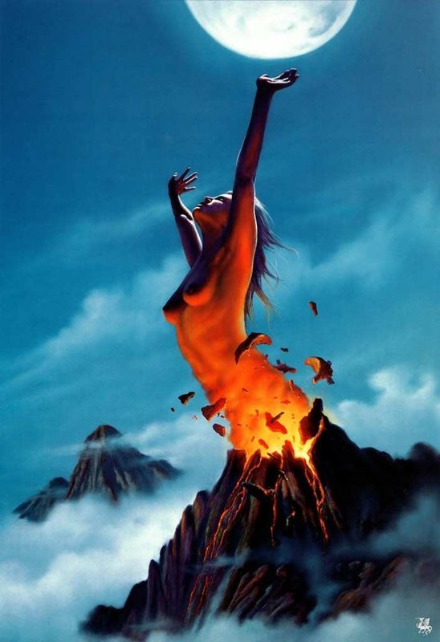
Y mas que una hoguera a sido un volcán, que encendió deseos que jamás sentí..

Slide 4

Herida de amor, en una nube estoy,
Que sigue tus pasos, y hasta tapa el sol,

Slide 5

Para ser tu sombra y no dejarte mas,
Y ni te das cuenta, que me encuentro aquí

Slide 6

Herida de amor, y llena de dolor, Pensando en ti siempre, y con Quien estarás…

Slide 7

Y se que mi mente se empezó a romper,
De tanto soñar si te voy a tener…

Slide 8

Herida de amor…. Contigo y sin ti…
Herida de amor… Que has hecho de mi..

Slide 9


Herida de amor empezaré a sangrar,
Mis lagrimas rojas teñirán el mar..

Slide 10

Y se que tu nunca, me podrás amar..
Vivir esperando, es también morir..

Slide 11

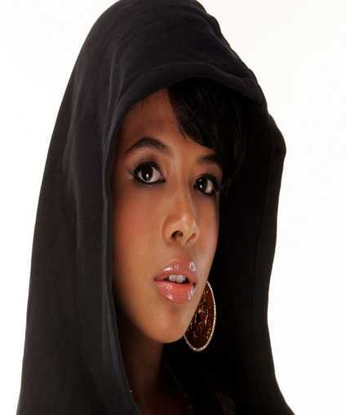

Herida de amor, sin una solución,
Partido en dos ya tengo el corazón..

Slide 12




Y en cada mitad, tu nombre escrito está..
Y mi unica amiga, es la soledad..

Slide 13

Herida de amor, y llena de dolor,
Pensando en ti siempre, y con quien estarás..

Slide 14

Y sé que mi mente se , empezó a romper,
De tanto soñar si te voy a tener…

Slide 15

Herida de amor…contigo y sin ti..herida
De amor…que has hecho de mi…

Slide 16
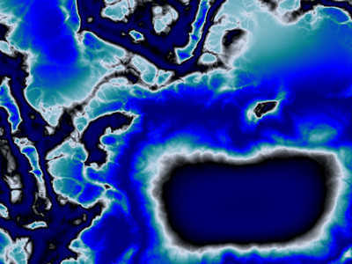
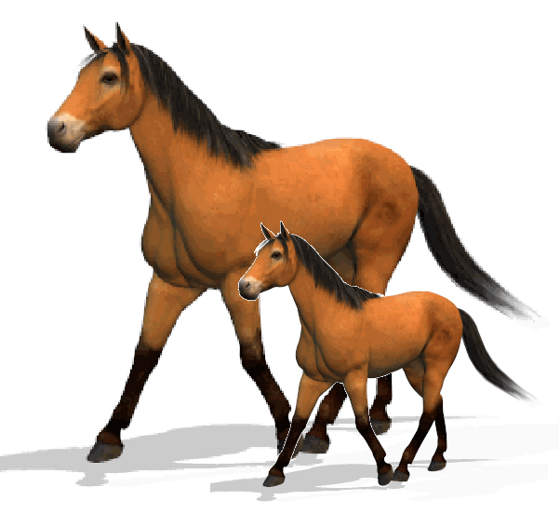
MUSICA

Slide 17

Herida de amor, y llena de dolor, Pensando en ti siempre y con quien estarás, y se que Mi mente se empezó a romper, de tanto Soñar si te voy a tener…

Slide 18
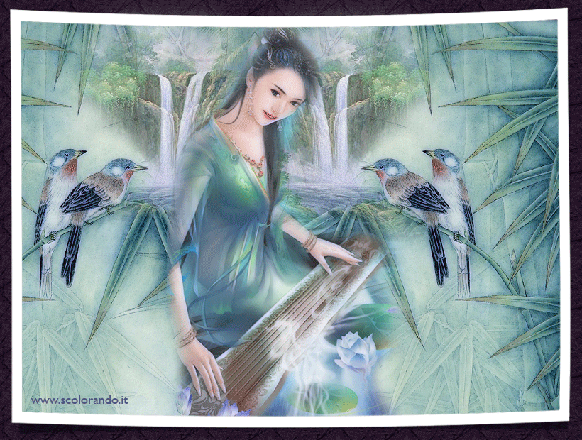
Herida de amor.. Contigo y sin ti…
Herida de amor.. Que has hecho de mi…

Slide 19

Herida de amor empezaré a sangrar, mis Lagrimas rojas, teñirán el mar, si se que tu nunca me podrás amar, vivir esperando Es también morir…

Slide 20


TOMÁS
TOMÁS
Herida de amor, sin una solución, partido En dos ya tengo el corazón, y en cada mitad tu nombre escrito está,

Slide 21

Y mi única amiga es la soledad.. Herida de Amor empezaré a sangrar, mis lagrimas Rojas teñirán el mar…

Slide 22

Si se que tu nunca me podrás amar.. Vivir esperando, también es morir…Herida de amor sin Solución, partido en dos

Slide 23



Accede a la sección que desees desde aquí:
Propia Creación
De la Red
Dedicatorias | Fechas Especiales | Graciosos
Historia y Arte | Lugares | Musicales
Naturaleza y Ciencias | Política | Reflexión
Religiosos | Románticos | Salud
Dedicatorias | Fechas Especiales | Graciosos
Historia y Arte | Lugares | Musicales
Naturaleza y Ciencias | Política | Reflexión
Religiosos | Románticos | Salud
Si deseas recibir pps periódicamente en tu correo electrónico subscríbete aquí:

